Slide 1

SISTEMA VENTAS DE CINE
INTEGRANTES | CARNÉ | PORCENTAJE
SAUL ARIEL SALAZAR RAMIREZ | SR100219 | 100%
JUAN CARLOS ESCOTTO DE LA O | ED100217 | 100%
LUIS ENRIQUE SANTOS LÓPEZ | SL100319 | 100% | L
JOSE LUIS ANDRADE SERVELLÓN | AS100519 | 100%
VANESSA ELIZABETH LEÓN RODRÍGUEZ | LR100319 | 100%

Slide 2

INTRODUCCION
La industria del entretenimiento se ha convertido en un componente crucial de la vida diaria de las personas. El cine es una de las piedras angulares de la industria mundial del entretenimiento, estos son lugares donde la gente se reúne para ver películas en pantalla grande con amigos y familiares. La venta de entradas es un proceso crucial en la industria cinematográfica y puede afectar la capacidad de la empresa para generar ganancias.

Slide 3

PLANTEAMIENTO DEL PROBLEMA
La venta de entradas para cualquier evento es un proceso crucial que tiene el potencial de generar una cantidad considerable de dinero. Sin embargo, el proceso manual para vender boletos puede ser ineficaz, propenso a errores y puede afectar negativamente la experiencia del cliente

Slide 4
OBJETIVO GENERAL
Desarrollar un sistema de facturación para la venta de entradas de cine que permita la automatización de los procesos de venta, mejore la precisión y eficiencia de la gestión de ingresos, mejore la satisfacción del cliente y garantice la escalabilidad, el mantenimiento y la seguridad a largo plazo del sistema.

Slide 5
OBJETIVOS ESPECIFICOS
Implemente un módulo de facturación que calcule automáticamente el costo total de la compra del cliente, teniendo en cuenta los descuentos y promociones aplicables.
Desarrollar una interfaz de usuario intuitiva y amigable que facilite el uso del sistema de facturación de cines por parte de los empleados, con el objetivo de reducir el tiempo de capacitación y mejorar la eficiencia en la atención al cliente.

Slide 6

ALCANCES
Diseño e implementación de un sistema de venta de boletos que permita a los usuarios seleccionar la película que deseen ver, elegir su asiento en una pantalla interactiva y realizar el pago de manera segura y rápida.
Capacitación de los empleados del cine para el manejo del sistema de venta de boletos y la resolución de posibles incidencias.
Análisis de las especificaciones del sistema de facturación de cine actual para identificar problemas y oportunidades de mejora.

Slide 7

LIMITACIONES
La poca demanda que se tiene de proveedores de cines a estos contar con su propio sistema de boletería (por ejemplo, Cinépolis, Cinemark, etc.)
Los costos asociados con la compra de equipos y software especiales son necesarios para implementar el sistema en el cine.
Los problemas técnicos durante la implementación del sistema de boletos afectan la satisfacción del cliente al comprar boletos.

Slide 8

MARCO TEORICO
La implementación de un sistema de ticket para cines es importante tener en cuenta algunos aspectos clave, como la selección de un proveedor de software confiable y seguro, la integración con otros sistemas y plataformas tecnológicas del cine, la formación del personal en el uso del sistema y la promoción del sistema entre los clientes.

Slide 9

MARCO TEORICO
Es importante considerar las implicaciones legales y regulatorias en la implementación de un sistema de ticket para cines, como el cumplimiento con la ley de protección de datos personales.
La implementación de un sistema de ticket también puede traer consigo algunos desafíos, como la resistencia al cambio por parte del personal y los clientes, la necesidad de una inversión inicial en software y hardware, y la necesidad de una gestión y mantenimiento continuo del sistema.

Slide 10

EXPLICACION DEL PROYECTO
El sistema se desarrollará con Visual Studio y C# para hacer esto. Para representar los diversos componentes del sistema, como Factura, Ventas, Productos, Clientes, Empleados y Pagos, se crearán varias clases y objetos. Cada clase tendrá sus propios atributos y métodos para registrar y procesar las ventas.

Slide 11

BENEFICIOS
Facilidad de uso: El sistema tendrá una interfaz de usuario intuitiva que facilitará a los empleados del teatro el procesamiento de ventas y la creación de facturas de forma rápida y eficaz.
Mayor precisión: Al automatizar el proceso de facturación, el sistema reducirá los errores humanos, mejorando la precisión y la eficiencia del proceso.

Slide 12

CARACTERISTICAS PRINCIPALES
Interfaz de usuario amigable: El sistema tendrá una interfaz de usuario amigable y fácil de usar, lo que permitirá a los empleados del teatro procesar las ventas y las facturas de manera rápida y efectiva.
Sistema de facturación automatizado: Al automatizar el proceso de facturación, el sistema reduce la posibilidad de error humano al mismo tiempo que mejora la precisión y la eficiencia.

Slide 13
DIAGRAMAS UML

Slide 14
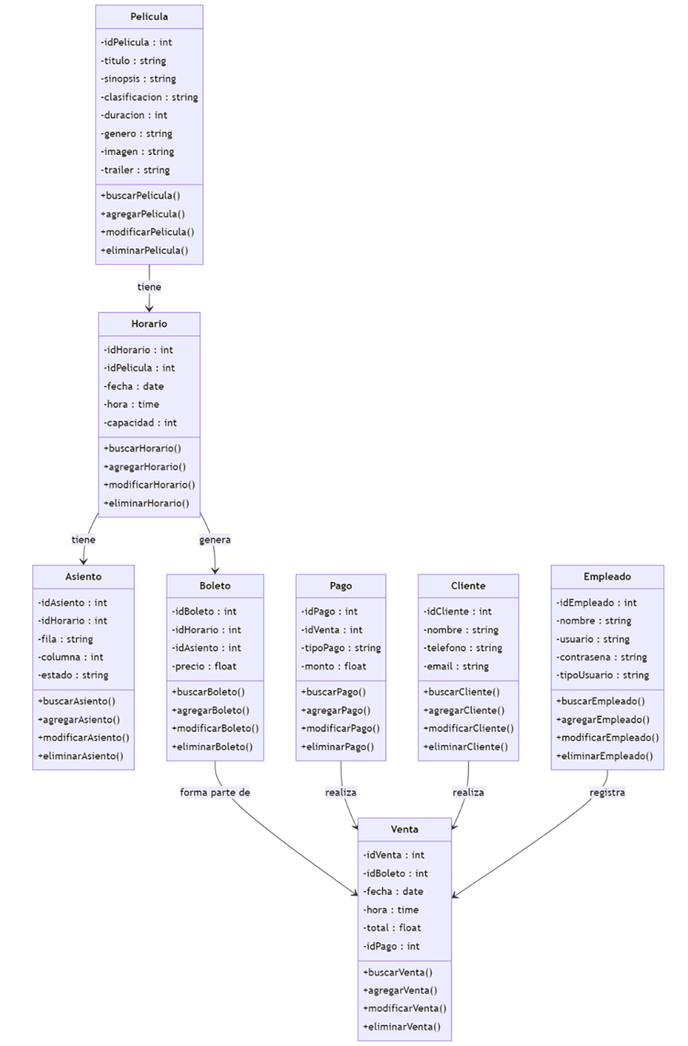
DIAGRAMA DE CLASE

Slide 15
DIAGRAMA DE SECUENCIA

Slide 16
DIAGRAMA DE SECUENCIA

Slide 17
DIAGRAMA DE SECUENCIA

Slide 18
DIAGRAMA DE SECUENCIA

Slide 19
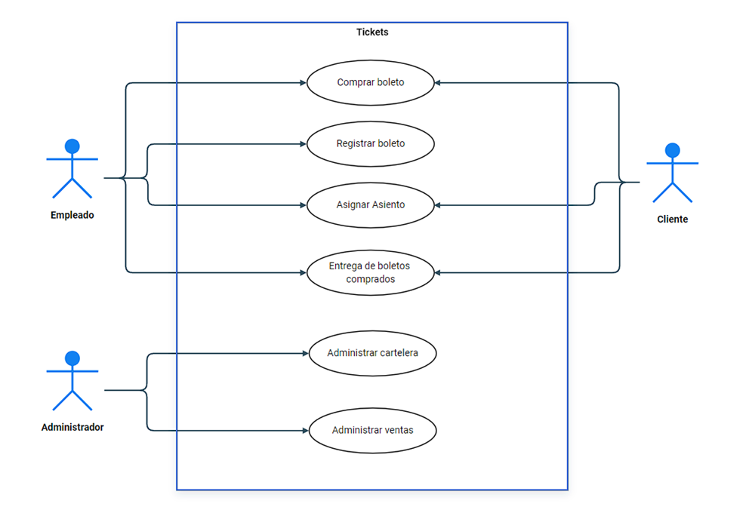
DIAGRAMA CASO DE USO

Slide 20
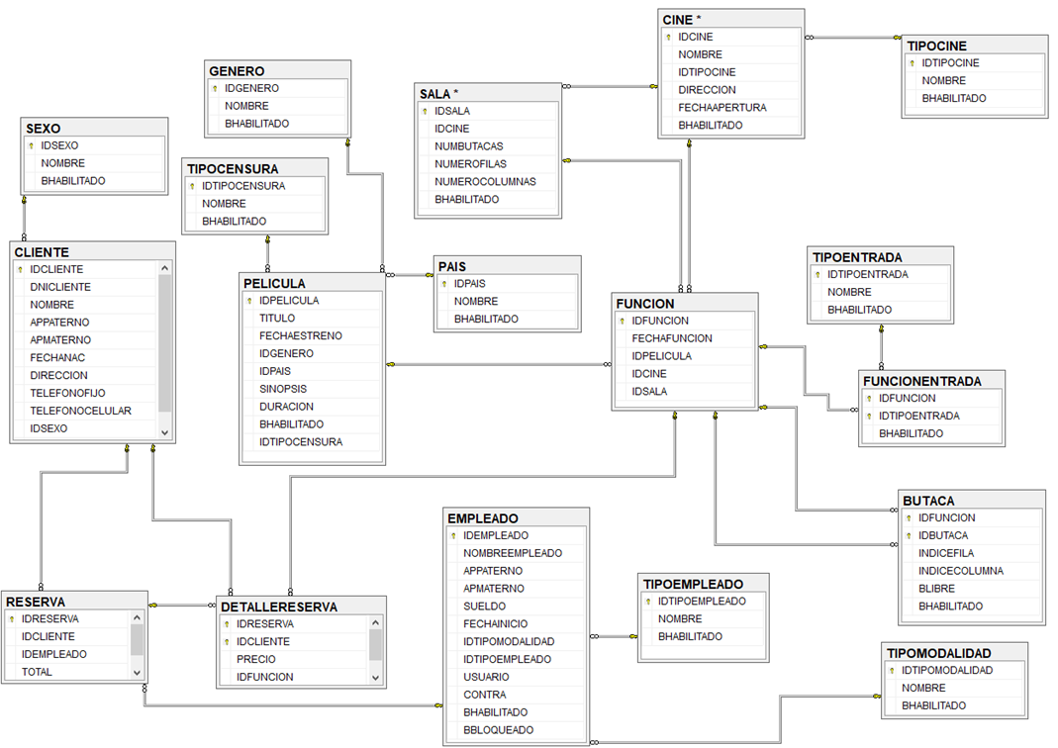
DIAGRAMA ER

Slide 21
PRESENTACION DE PROYECTO

Slide 22
GRACIAS

